Slide 1
Научно-образовательное сотрудничество России и стран Латинской Америки: вызовы и перспективы развития
Начальник управления международных связей РЦНИ
Александр Вадимович Усольцев

Slide 2
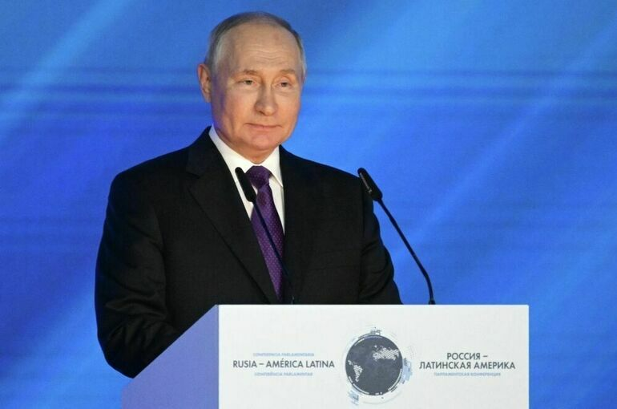
«Во взглядах на международные вопросы у России и государств Латинской Америки традиционно очень много общего
…
мы готовы выстраивать взаимодействие как на двусторонней основе, так и тесно работать с интеграционными объединениями региона»
Владимир Путин
Владимир Путин. Фото: Владимир Астапкович/РИА Новости

Slide 3
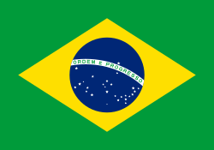





Форматы взаимодействий
Многосторонние форматы
Рамочная программа БРИКС в сфере науки, технологий и инноваций
РЦНИ выполняет роль Секретариата программы
Бельмонтский форум
РЦНИ совместно с NSF координирует инициативу по Жизнеспособности быстроменяющихся Арктических систем (CRA Arctic II)
Программа по стимулированию академического и научно-технологического сотрудничества между Россией, Бразилией и Белоруссией
Двусторонние форматы
Российско-Кубинское сотрудничество
Российско-Аргентинское сотрудничество

Slide 4


РЦНИ и рамочная программа БРИКС
В рамках БРИКС создан и успешно функционирует эффективный инструмент обеспечения многосторонних научных исследований по актуальным для стран объединения направлениям - Рамочная программа БРИКС в сфере науки, технологий и инноваций.
С 2016 года Российский центр научной информации (ранее РФФИ) выполняет функции Секретариата конкурсов РП БРИКС
С 2016 г. по 2020 г. проведено три совместных конкурса по результатам которых поддержано 93 проекта по 11 научным областям.
В 2020 году был проведен междисциплинарный конкурс исследовательских проектов по анализу и оценке последствий, с которыми сталкиваются страны БРИКС в результате глобальной пандемии. Тематика конкурса охватывает исследования в области новых технологий борьбы с эпидемиями, разработки антивирусных вакцин, математического моделирования эпидемий SARS-COV-2 и COVID-19, анализа опыта систем здравоохранения. В рамках конкурса профинансировано 10 проектов.
Общая сумма профинансированных проектов со стороны РЦНИ составляет около 800 млн. руб.

Slide 5

Тематики конкурсов РП БРИКС
Конкурс по COVID
Поддержано 33 исследовательских проекта с участием российских и бразильских коллективов.
Новая и возобновляемая энергетика, энергоэффективность
Геопространственные технологии и их применение
Информационные технологии и высокопроизводительные вычисления
Материаловедение, в том числе нанотехнологии
Конкурсы 2016-2020
Водные ресурсы и борьба с их загрязнением
Изучение Мирового океана и полярные исследования и технологии
Предупреждение и ликвидация природных катастроф
Фотоника
Аэронавтика
Биотехнология и биомедицина, включая охрану здоровья человека и нейронауки
Астрономия
Исследование и разработка новых технологий / инструментов для диагностики COVID-19
Эпидемиологические исследования и клинические испытания для оценки наложения SARS-CoV-2 и сопутствующих заболеваний, особенно
Исследование и разработка вакцин и лекарств против COVID-19, включая перепрофилирование доступных лекарств
Исследования в области искусственного интеллекта, информационных и коммуникационных технологий и высокопроизводительных вычислений для разработки лекарств COVID-19, разработки вакцин, лечения, клинических испытаний и инфраструктуры и систем общественного здравоохранения
Геномное секвенирование SARS-CoV-2 и исследования по эпидемиологии и математическому моделированию пандемии COVID-19
Notes:
Предупреждение и ликвидация природных катастроф (Prevention and monitoring of natural disasters)
Водные ресурсы и борьба с их загрязнением (Water resources and pollution treatment)
Новая и возобновляемая энергетика, энергоэффективность (New and renewable energy, and energy efficiency)
Биотехнология и биомедицина, включая охрану здоровья человека и нейронауки (Biotechnology and biomedicine including human health and neuroscience)
Информационные технологии и высокопроизводительные вычисления (Information technologies and high performance computing)
Материаловедение, в том числе нанотехнологии (Material science including nanotechnology)
Астрономия (Astronomy)
Геопространственные технологии и их применение (Geospatial technology and its applications)
Изучение Мирового океана и полярные исследования и технологии (Ocean and polar science and technology)
Фотоника (Photonics)
Аэронавтика (Aeronautics)
Исследование и разработка новых технологий / инструментов для диагностики COVID-19 – Research and development of new technologies/tools for diagnosing COVID-19.
Исследование и разработка вакцин и лекарств против COVID-19, включая перепрофилирование доступных лекарств – Research and development of COVID-19 vaccines and drugs, including repur-posing of available drugs.
Геномное секвенирование SARS-CoV-2 и исследования по эпидемиологии и математическому моделированию пандемии COVID-19 – Genomic sequencing of SARS-CoV-2 and studies on the epidemiology and mathematical modeling of the COVID-19 pandemic.
Исследования в области искусственного интеллекта, информационных и коммуникационных технологий и высокопроизводительных вычислений для разработки лекарств COVID-19, разработки вакцин, лечения, клинических испытаний и инфраструктуры и систем общественного здравоохранения – AI, ICT and HPC oriented research for COVID-19 drugs design, vaccine development, treatment, clinical trials and public health infrastructures and systems.
Эпидемиологические исследования и клинические испытания для оценки наложения SARS-CoV-2 и сопутствующих заболеваний, особенно туберкулеза – Epidemiological studies and clinical trials to evaluate the overlap of SARS-CoV-2 and comorbidities, especially tuberculosis.

Slide 6


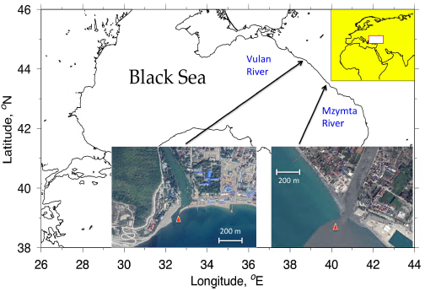
Бельмонтский форум
Устойчивость океанских береговых зон в меняющемся климате
Проект № 20-55-75002
Фундаментальной задачей проекта являлась оценка устойчивости прибрежных районов океана под воздействием наблюдаемых и прогнозируемых изменений климата.
В рамках проекта были рассмотрены последствия климатических изменений и интенсификации экономической деятельности в прибрежных зонах, оценивались природные и социально-экономические факторы, влияющие на динамику прибрежных зон океана.
В сотрудничестве с Бразильскими партнерами были проведены российско-бразильские экспедиционные исследования в крупнейшем речном плюме реки Амазонка в период с 20 по 29 ноября 2022 г. Планирование и реализация исследований осуществлены совместно российскими и бразильскими учёными. На борту судна вместе с российскими участниками находились и 5 бразильских специалистов, представлявших Институт океанографии при Федеральном Университете Рио Гранде и Федеральный Университет штата Баийя.

Slide 7
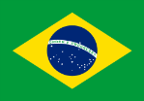


Бразилия-Россия-Белоруссия
В конце прошлого года по инициативе посольства Бразилии в Москве была запущена программа по стимулированию академического и научно-технологического сотрудничества между Россией, Бразилией и Белоруссией. На сегодняшний день она объединяет 75 научных, исследовательских и образовательных организаций из России, Белоруссии и Бразилии.
На сегодняшний день она объединяет 75 научных, исследовательских и образовательных организаций из России, Белоруссии и Бразилии.
международные отношения и международное право.
точные науки;
Направления взаимодействия
португальский/русский язык как иностранный;
технологии будущего и цифровая жизнь;
язык, культура и литература;
улучшение качества жизни;
инновации, предпринимательство и экономика;
окружающая среда;
космические и воздушно-космические технологии и их применение;
науки о земле, энергетика, геология и ядерные технологии;
19 марта состоялась онлайн встреча по реализации программы, в которой приняли участие сотрудники Российского центра научной информации. Основные мероприятия инициативы состоятся в ближайшем полугодии. Их результаты представят осенью в ходе очных встреч участников программы в России, в том числе на саммите ректоров БРИКС+.
РЦНИ готов выступить в качестве платформы для организации мероприятий совместно с партнерами и реализации идей научной дипломатии в рамках исследований трех стран.
Notes:
точные науки;
технологии будущего и цифровая жизнь;
улучшение качества жизни;
окружающая среда;
науки о земле, энергетика, геология и ядерные технологии;
космические и воздушно-космические технологии и их применение;
инновации, предпринимательство и экономика;
язык, культура и литература;
португальский/русский язык как иностранный;
международные отношения и международное право.

Slide 8
Двусторонний формат взаимодействия
Российско-Кубинское сотрудничество
22 августа 2017 года подписано рамочное соглашение в рамках II заседания Российско-Кубинской Рабочей группы по сотрудничеству в области науки, технологий и окружающей среды.
2017
11 января 2018 года сторонами подписано дополнительное соглашение, зафиксировавшее перечень тематик, по которым объявлен первый конкурс.
2018
С 27 февраля по 16 апреля 2018 года организован и проведен пилотный конкурс. По результатам совместной экспертизы поддержано 16 проектов. Общая сумма финансирования со стороны РФФИ за 3 года составила 93,8 млн. руб.
Тематики совместного конкурса
астрономия и космос (включая астрофизику и науки о Земле)
медицина (включая биомедицину, профессиональное, репродуктивное здоровье, здоровье семьи)
В 2020 году сторонами проведен семинар с отчетными выступлениями руководителей проектов, посвященный результатам научной деятельности за двухлетний период. Мероприятие проходило в Гаванском университете.
16 проектов поддержаны совместно
93,8
млн. руб.
общая сумма со стороны РФФИ
2020
рациональное природопользование (включая окружающую среду и экологию)
В начале 2023 года состоялась встреча с советником Посольства Республики Куба в Москве. По итогам встречи были достигнуты договоренности об организации совместного международного мероприятия в области здравоохранения.
сельское хозяйство (включая биотехнологии)
2023
ядерные и нано-технологии (включая физическую химию и новые материалы)

Slide 9


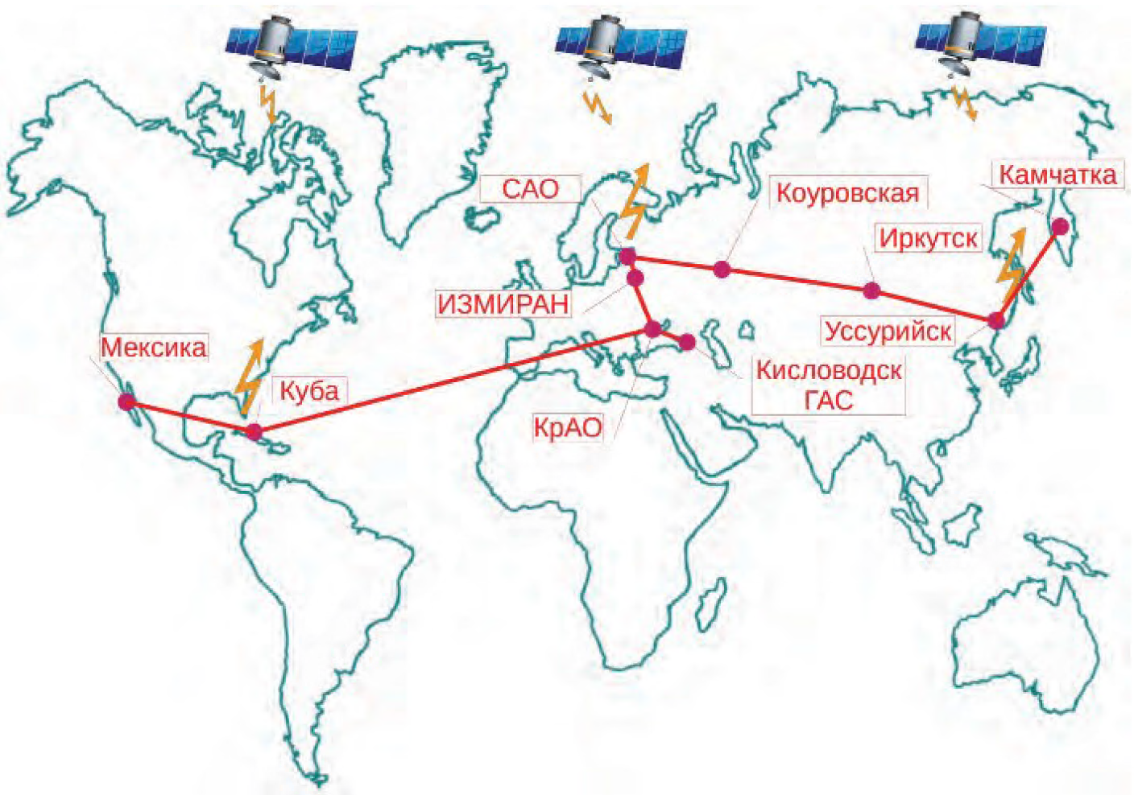
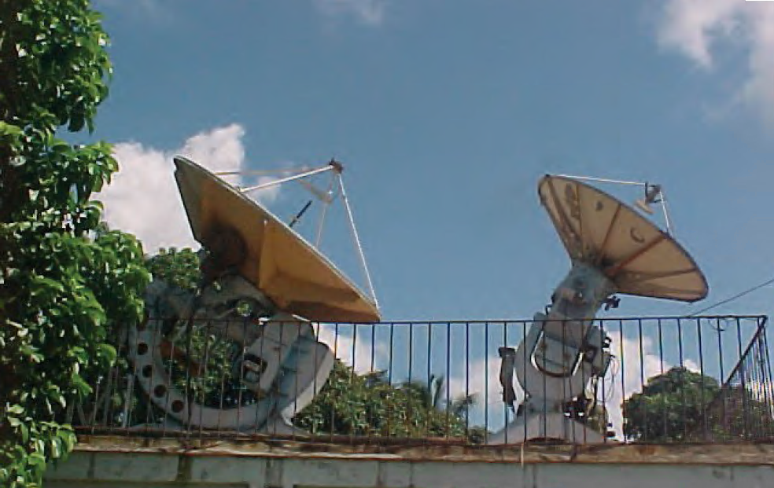
Российско-Кубинское сотрудничество
Разработка проекта реконструкции Гаванской Радиоастрономической Станции для мониторинга солнечной активности и фундаментальных исследований Солнца
Проект № 18-52-34004
Цели и задачи проекта состоят в воссоздании Гаванской солнечной станции, на базе современных астрономических приборов и включении ее в состав Российских Служб Солнца и Космической Погоды.
Данный проект является одним из инициативы по наполнению национальной наблюдательной сети Службы Солнца, состоящей из сети патрульных станций, расположенных по всей территории России (от Камчатки до Крыма), с включением станции в Гаване, оснащенных синоптическими телескопами для наблюдений магнитных полей, солнечной короны и радиотелескопами для миллиметрового и метрового диапазонов.

Slide 10


Российско-Кубинское сотрудничество
Реакции автотрофных и гетеротрофных биологических систем на деградацию материалов в естественных условиях с последующим изучением сукцессионных изменений экосистемы в тропическом климате.
Проект № 18-53-34006
В рамках совместного проекта НИЦ «Курчатовский институт» - ВИАМ (Россия) – CEAC (Куба) проводится исследование влияния тропического климата острова Куба на деградацию металлических и полимерных материалов, в том числе функциональных, с одновременной оценкой вклада микробиологического фактора в данный процесс. Цель проекта заключается в развитии принципов создания материалов, которые оказывали бы минимальное влияние на экосистему, на базе полученной информации об изменении физико-механических свойств материалов и оценки микробиологической активности окружающей среды.

Slide 11

Двусторонний формат взаимодействия
Российско-Аргентинское сотрудничество
В 2018 год состоялась первая встреча представителей Российского фонда фундаментальных исследований с Посольством Аргентинской Республики. В ходе неё обсуждались возможные направления двустороннего сотрудничества.
2018
Сотрудничество РЦНИ с финансирующими организациями Аргентины было закреплено Соглашением о сотрудничестве с Национальным советом по научно-техническим исследованиям Аргентины (CONICET). CONICET является национальным учреждением при Министерстве науки, технологий и продуктивных инноваций Аргентины.
В сентября 2020 года было подписано Рамочное соглашение о сотрудничестве между Российским фондом фундаментальных исследований и национальным Советом по научно-техническим исследованиям Аргентины.
2020

Slide 12
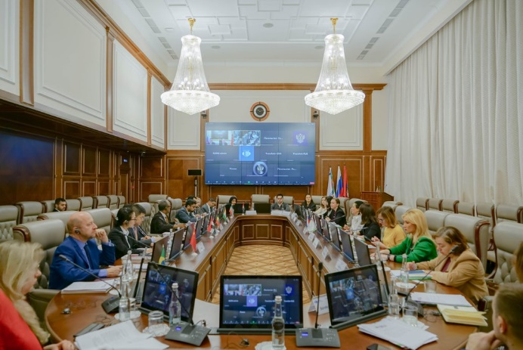

Встреча представителей БРИКС+
21 февраля 2024 г. в Российском университете дружбы народов состоялась встреча представителей дипломатических миссий из стран БРИКС в расширенном составе: среди участников были сотрудники посольств не только Бразилии, Индии и Китая, но и Египта, Ирана, ОАЭ, Эфиопии. С российской стороны во встрече участвовали представители Министерства науки и высшего образования Российской Федерации, Российского центра научной информации, Аналитического центра международных научно-технологических и образовательных программ.
Дипломаты ознакомились с образовательными и научными инициативами России, которые планируется реализовать в рамках российского председательства в БРИКС в 2024 году, в том числе с Рамочной Программой БРИКС в сфере науки, технологий и инноваций, координацию которой осуществляет Российский центр научной информации. Программа предусматривает участие в её реализации организаций из новых стран-членов БРИКС и объявление конкурса флагманских научно-технологических проектов БРИКС.

Slide 13
СПАСИБО ЗА ВНИМАНИЕ!

